Slide 1


Slide 2


Slide 3







Môi tường thiên nhiên vùng Nam Bộ thuận lợi cho sinh hoạt và sản xuất?
Thủ công nghiệp
Nông nghiệp
Công nghiệp
Du lịch

Slide 4
Vùng Nam Bộ có nhiệt độ cao, trung bình…?
Dưới 27 độ C
Trên 30 độ C
Trên 27 độ C
Trên 15 độ C

Slide 5
Đâu là tên các con sông ở Nam Bộ?
Sông Hương, sông Hàn
Sông Đồng Nai,
sông Tiền, sông Hậu
Sông Hồng,
sông Đà
Sông Đáy,
sông Lô

Slide 6
Đất ở vùng Nam Bộ thích hợp để trồng các loại cây công nghiệp nào?
Cao su, hồ tiêu, điều,…

Slide 7


Slide 8
Hoạt động 1: Tìm hiểu về dân cư
Đọc thông tin, em hãy kể tên một số dân tộc ở vùng Nam Bộ.

Slide 9
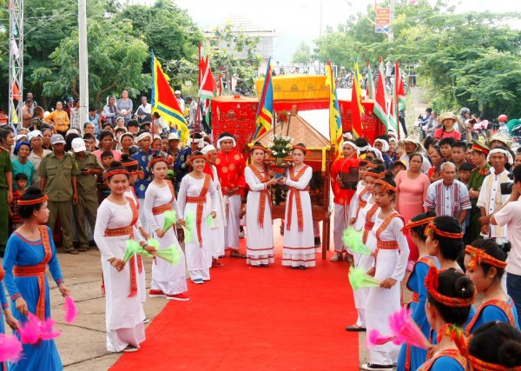
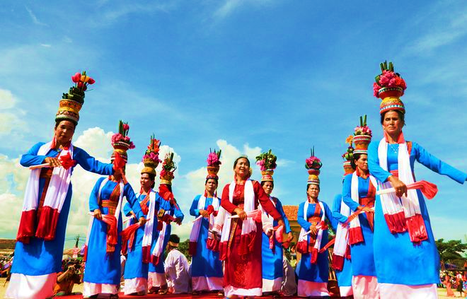
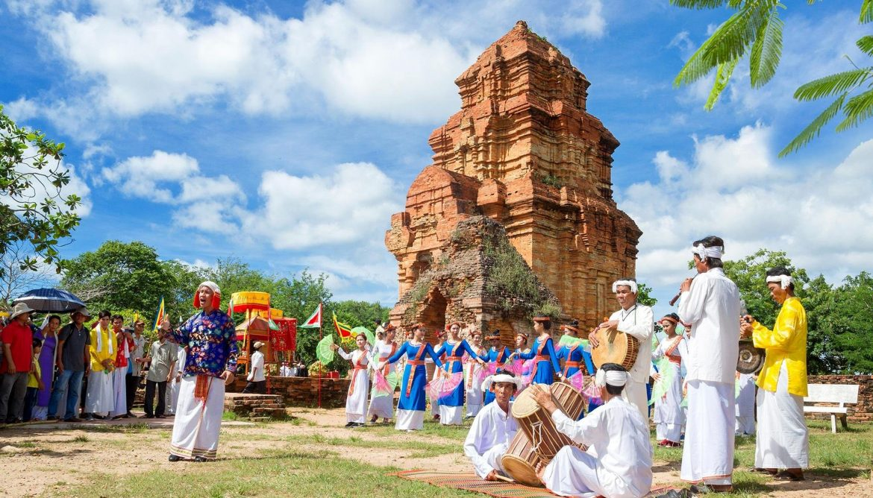
Người Chăm ở Nam Bộ

Slide 10
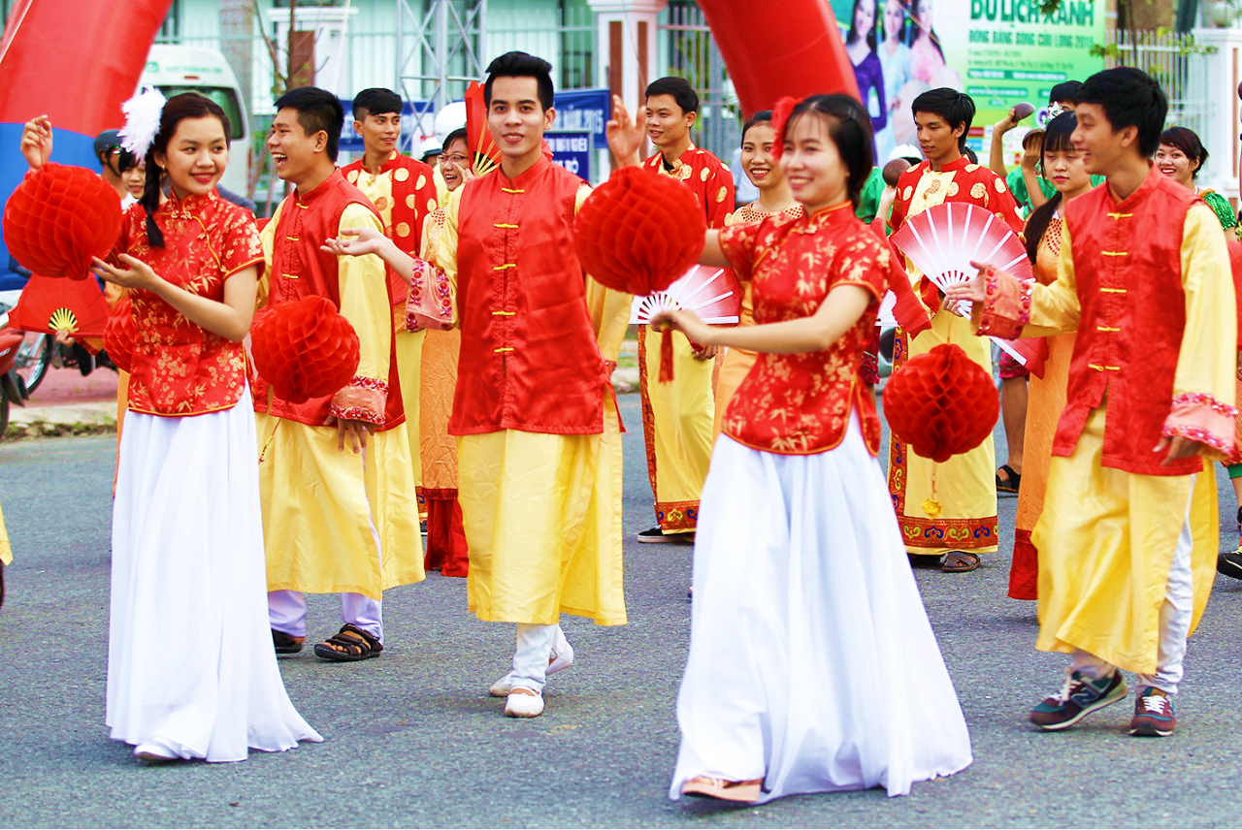
Người Hoa ở Nam Bộ

Slide 11
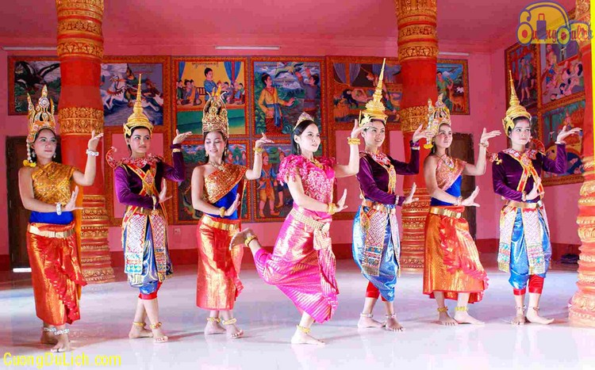
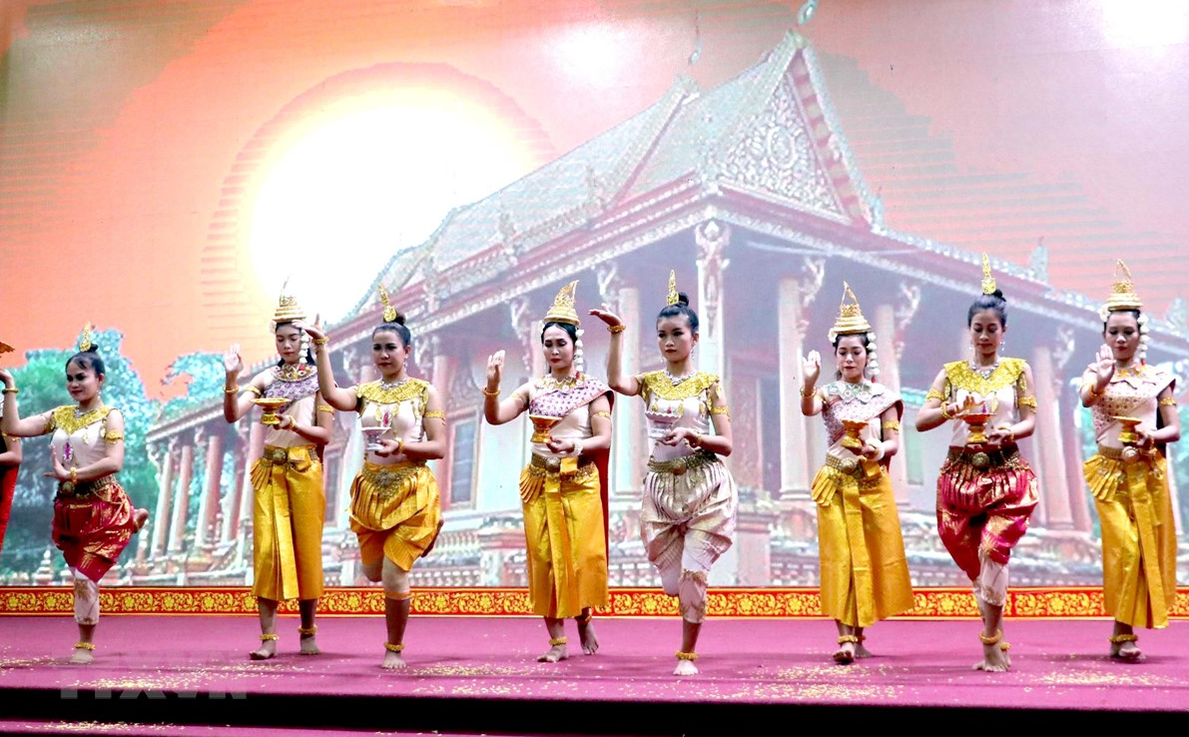
Người Khơ Me

Slide 12
Nam Bộ là vùng đông dân, vùng có số dân là hơn 35 triệu người (năm 2020)
Một số dân tộc ở Nam Bộ chủ yếu là:
Kinh, Khơ me, Hoa, Chăm,...

Slide 13


Tìm hiểu về văn hóa
các dân tộc ở Nam Bộ.

Slide 14


Slide 15
GHI VỞ
Hoạt động 1: Tìm hiểu về dân cư
Nam Bộ là vùng đông dân, vùng có số dân là hơn 35 triệu người (năm 2020)
Một số dân tộc ở Nam Bộ chủ yếu là:
Kinh, Khơ me, Hoa, Chăm,...

